Slide 1

Ionlashtiruvchi nur ta’sirida suv radnolizi.
Bu jarayonda kuzatiladigan kislorod effekti
Hayitboyeva Madina

Slide 2

Kirish
Ionization radiation (ionlovchi nurlanish) — bu atom yoki molekulalardan elektronlarni tortib olish orqali ularni ion holatiga o'tkazishga qodir bo'lgan yuqori energiyali nurlanish turidir. Ya'ni, bu nurlanish moddalar bilan o‘zaro ta’sirlanganda, ularning tarkibidagi atomlarni ionlashtiradi.
Ionlovchi nurlanish turlari:
1. Alfa nurlanish (α) – He₂+ yadrolari; qisqa masofaga ta’sir qiladi, lekin juda ionlovchi.
2. Beta nurlanish (β) – tez harakatlanuvchi elektronlar yoki pozitronlar.
3. Gamma nurlanish (γ) – elektromagnit to‘lqinlar, juda yuqori energiyali.
4. Rentgen nurlari – tibbiyotda ko‘p qo‘llaniladi.
5. Neutron nurlanishi – neytronlar orqali yuz beradi, ayniqsa yadro reaktorlarida.
Ta’siri:
Biologik hujayralarga zarar yetkazadi (DNKni o‘zgartirishi mumkin).
Radiatsion kasalliklarga olib keladi.
Tibbiyotda saratonni davolash (radioterapiya) uchun ham qo‘llaniladi.

Slide 3

Ionlashtiruvchi nur ta'sirida suv radiolizi — bu ionlashtiruvchi nurlanish (masalan, gamma-nurlar, rentgen nurlar yoki tez zaryadlangan zarrachalar) ta’sirida suv molekulalarining fizik-kimyoviy parchalanish jarayonidir. Bu hodisa fizik, kimyo va biologiya sohalarida muhim ahamiyatga ega, ayniqsa radiatsion himoya, radiatsion tibbiyot va radiatsion texnologiyalarda.

Slide 4
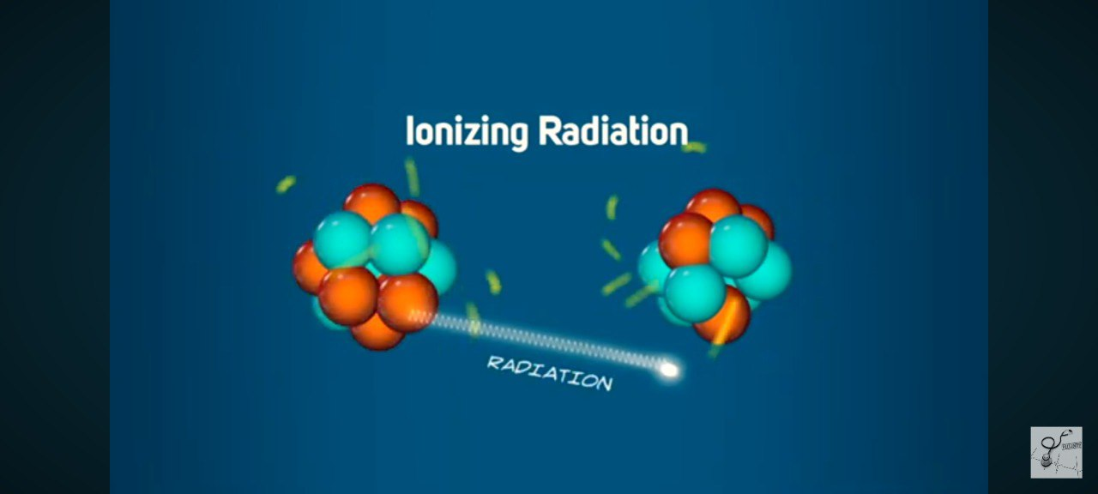
Jarayonning mohiyati:
Ionlashtiruvchi nurlanish suv molekulalarini urib, ularni quyidagi bosqichlar orqali parchalaydi:
1. Birlamchi ionlanish:
H₂O + hv→H₂O+e⁻
2. Erkin radikallar hosil bo‘lishi:
H₂O+ H⁺ + OH
e⁻ + H²O → H + OH⁻
Bu bosqichda erkin radikallar — (vodorod radikali) va (gidroksil radikali) hosil bo‘ladi.

Slide 5
3. Ikkinchi bosqichdagi reaksiyalar: Radikallar o‘zaro yoki boshqa molekulalar bilan reaksiyaga kirishib, peroksidlar, vodorod, vodorod peroksid kabi moddalar hosil qiladi:
OH + OH→ H₂O₂
H + H →H₂
Asosiy ishtirok etuvchilar:
Erkin radikallar: OH, H
Ionlar: H₃O⁺, OH⁻
Kimyoviy birikmalar: H₂, H₂O₂
1

Slide 6
Amaliy ahamiyati:
1. Radiatsion biologiya: Suv hujayralarning asosiy tarkibiy qismi bo‘lgani uchun, radioliz natijasida hosil bo‘ladigan radikallar DNK va hujayra strukturalariga zarar yetkazadi.
2. Radiatsion tibbiyot: Radiatsiya terapiyasida aynan radioliz mahsulotlari orqali saraton hujayralariga zarar yetkaziladi.
3. Yadro energetikasi: Yadro reaktorlarida sovituvchi sifatida ishlatiladigan suvning radiolizi reaktor xavfsizligiga ta’sir qilishi mumkin.
4. Kosmik muhit: Kosmosda suvga bo‘lgan ionlashtiruvchi nurlanish ta’siri natijasida yuz beradigan kimyoviy o‘zgarishlar o‘rganiladi.

Slide 7
Kislorod effekti nima?
Kislorod effekti — bu ionlashtiruvchi nurlanish ta’sirida suv (yoki biologik hujayra) ichida hosil bo‘lgan erkin radikallar bilan kislorod (O₂) o‘zaro ta’sirga kirishib, yanada barqaror va toksik mahsulotlar hosil qilishidir.
Jarayon qanday kechadi?
Suv radiolizi natijasida hosil bo‘ladigan asosiy radikallar:
OH· (gidroksil radikali)
H· (vodorod radikali)
e⁻ (erkin elektron)

Slide 8
Agar kislorod muhitda mavjud bo‘lsa, u quyidagicha ta’sir qiladi:
1) H· radikali bilan:
HA+ O₂ → HO₂A(gidroroperoksid radikali)
2) e⁻ bilan:
e⁻ + O₂ → O₂⁻ {superoksid anion radikali}
Bu hosil bo‘lgan radikallar (xususan, HO₂· va O₂⁻) DNK, oqsillar va hujayra membranalariga zarar yetkazadigan oksidlovchi moddalardir.

Slide 9
Biologik natijasi:
Kislorod mavjud bo‘lsa, hujayralarga tushgan radiatsion zarar ortadi.
Gipoksik (kislorod yetishmaydigan) sharoitda, hujayralar nurlanishga ko‘proq bardoshli bo‘ladi.
Shu sababli, kislorod effekti radiatsion terapiyada muhim: saraton hujayralari kislorodga boy bo‘lsa, ularni nurlanish orqali yo‘qotish osonroq bo‘ladi.

Slide 10
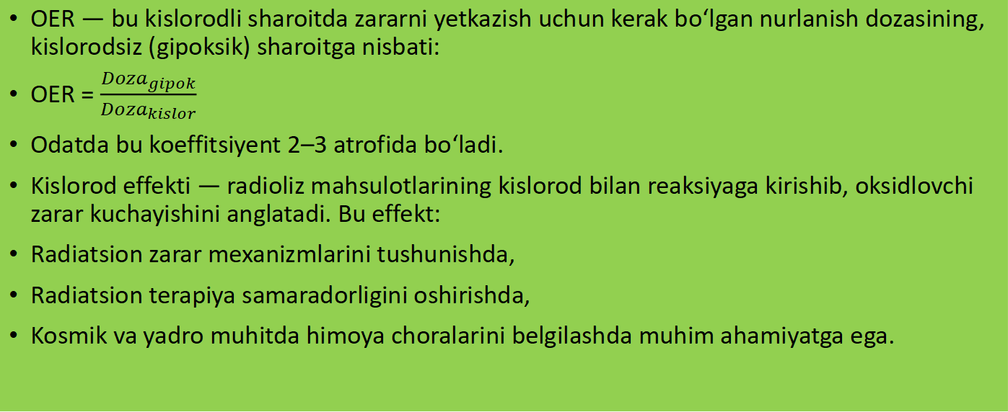
Kislorod effekti koeffitsiyenti (OER):
OER — bu kislorodli sharoitda zararni yetkazish uchun kerak bo‘lgan nurlanish dozasining, kislorodsiz (gipoksik) sharoitga nisbati:
OER = $\frac{{Doza}_{gipok}}{{Doza}_{kislor}}$
Odatda bu koeffitsiyent 2–3 atrofida bo‘ladi.
Kislorod effekti — radioliz mahsulotlarining kislorod bilan reaksiyaga kirishib, oksidlovchi zarar kuchayishini anglatadi. Bu effekt:
Radiatsion zarar mexanizmlarini tushunishda,
Radiatsion terapiya samaradorligini oshirishda,
Kosmik va yadro muhitda himoya choralarini belgilashda muhim ahamiyatga ega.

Slide 11
E’TIBORINGIZ UCHUN RAHMAT!

